Slide 1
Neural Graph Collaborative Filtering
the 42nd International ACM SIGIR Conference on Research and Development in Information Retrieval (SIGIR ’19)

Slide 2
CF：相似行为的用户对物品表现出相似的偏好。 Key step 1：embedding Key step 2：interaction modeling
嵌入不够充分：现存方法大多对pre-existing features（ID、attribute）嵌入，没有考虑 user-item interaction（仅被用来定义目标函数用于模型训练，仅用户解码端，未用于编码端），embedding function缺乏一个对重要collaborative signal的显式编码
MF对稀疏的交互矩阵效果差。
Uk:用户的口味；
Ik：物品的特性；
UI^{T}~S
为用户Uk推荐交互得分最高的物品Ik

Slide 3
核心问题：
如何更好的将user-item之间的协同信息建模到user和item的emebdding表示中。
提出：
基于user-item intractions中的high-order connectivity来解决collaboritive signals的发掘和embedding的建模
做法：
GNN：
1. 使用节点特征作为初始embedding，加入用户特征、物品特征；
2. 能够引入『高阶交互历史信息』。 NGCF：在user-item interaction graph structure中以高阶连接性的形式显式编码collaborative signal
过程：
Interaction构图
使用GNN学习embedding U I
使用UI^{T}近似交互矩阵S

Slide 4
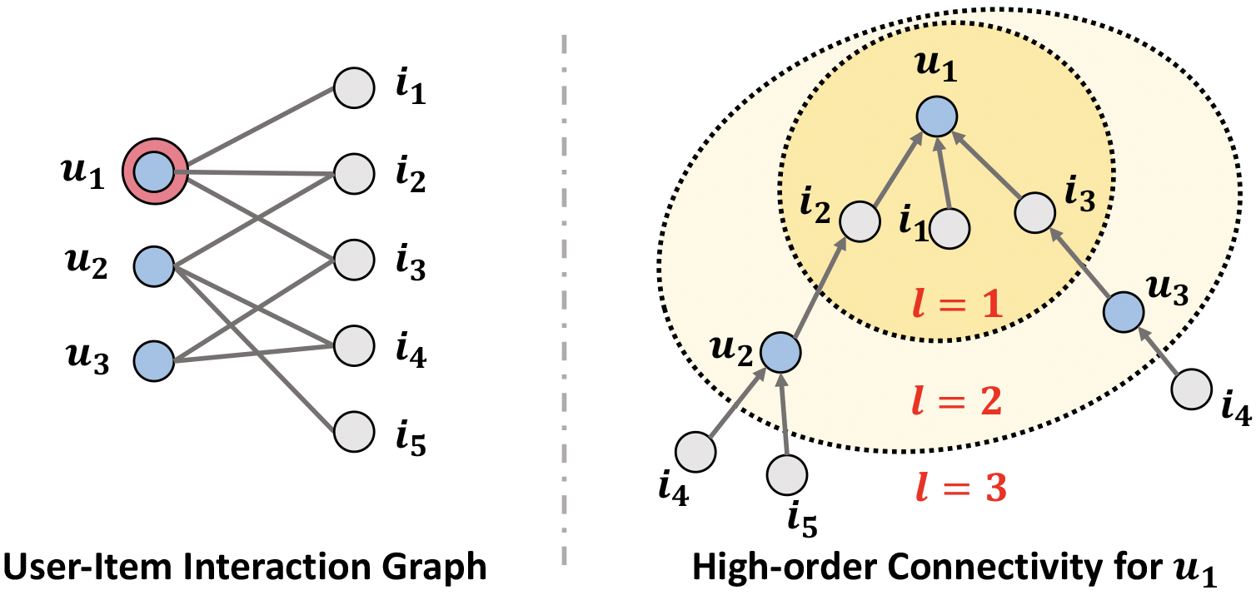
高阶连接性：从node到u1的路径长度L大于1
相比i5，u1可能更对i4感兴趣。

Slide 5
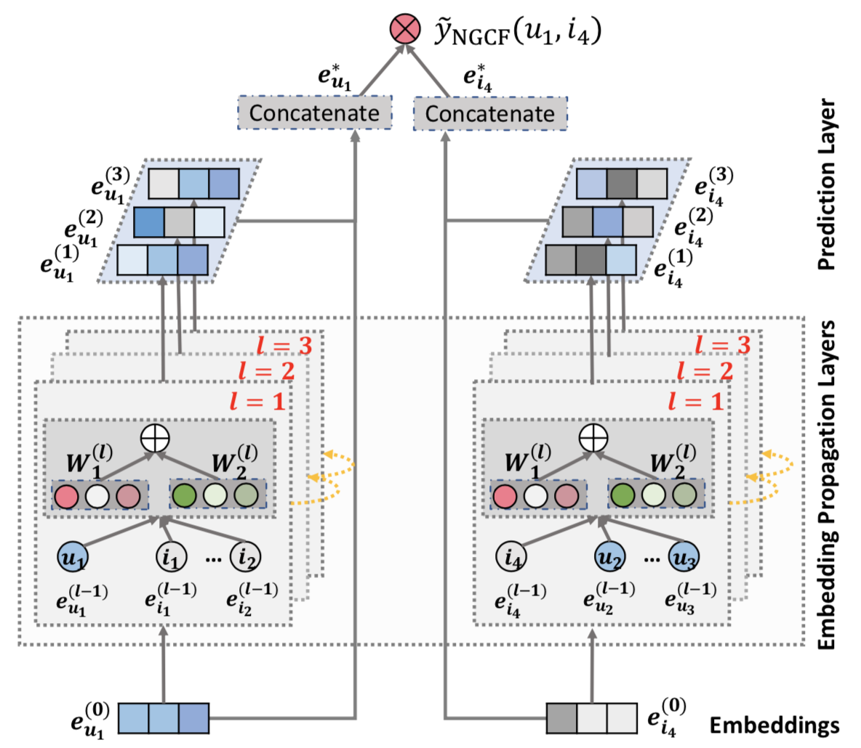
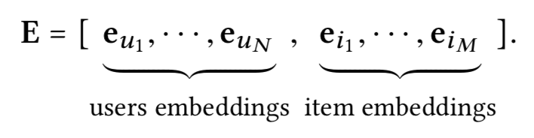
1-Embedding layer

Slide 6
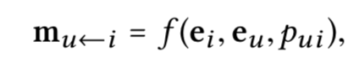
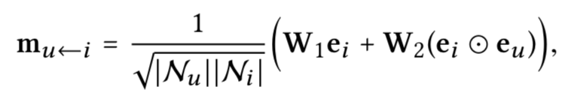
2-Embedding Propagation layer——
First-order Propagation
商品1—用户+ 1~2 ->用户—商品2
用户-商品1+ 用户-商品2 -> 1=2
S1：Message Construction
控制边(u,i)在每次传播中的衰退系数
Message embedding
Message encoding function
信息来源和信息目的地之间的关系
Passing more messages from the Similar items
Message 来源
graph Laplacian norm
NuNi：first-hop neighbors of u and I
表示学习：历史交互item对用户偏好贡献程度
信息传递：折扣系数，随着传播路径长度增大，信息慢慢衰减（系数连乘）

Slide 7
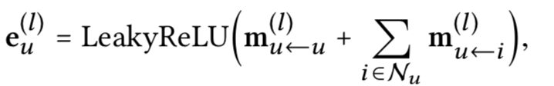
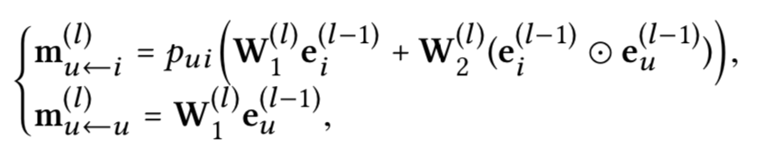
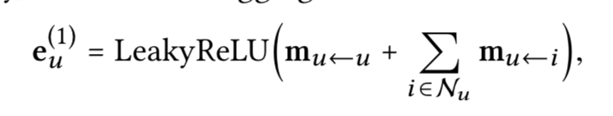
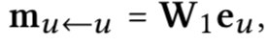
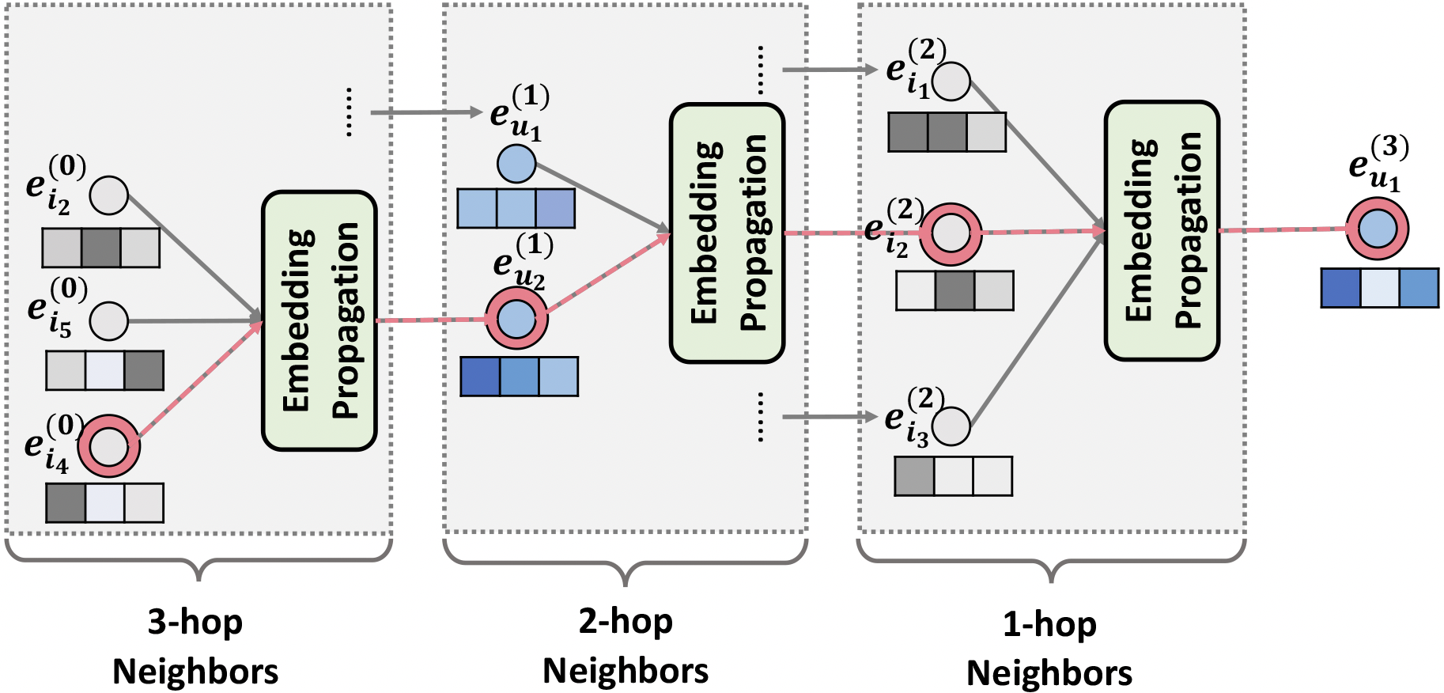
High-order Propagation
2-Embedding Propagation layer
First-order Propagation
叠加l个嵌入传播层，能够得到传播自l-hop neighbors的信息
S2：Message Aggregation
从u的邻居传递过来的信息 汇聚 表示u的嵌入

Slide 8
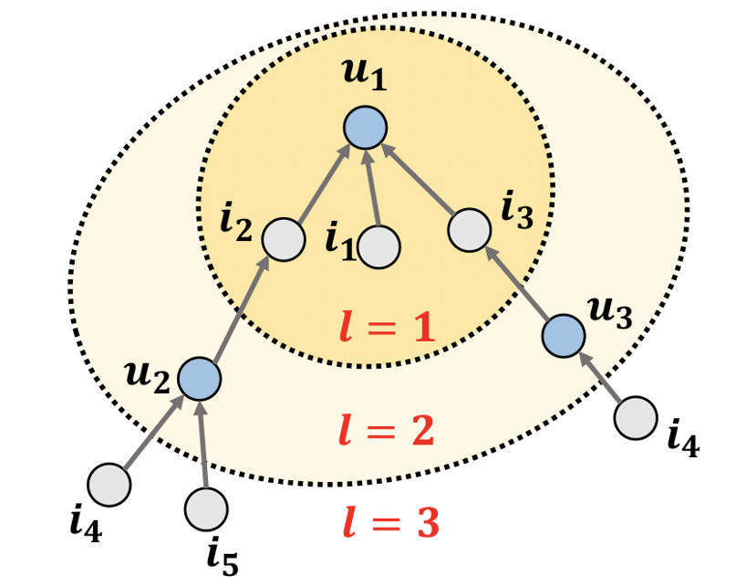
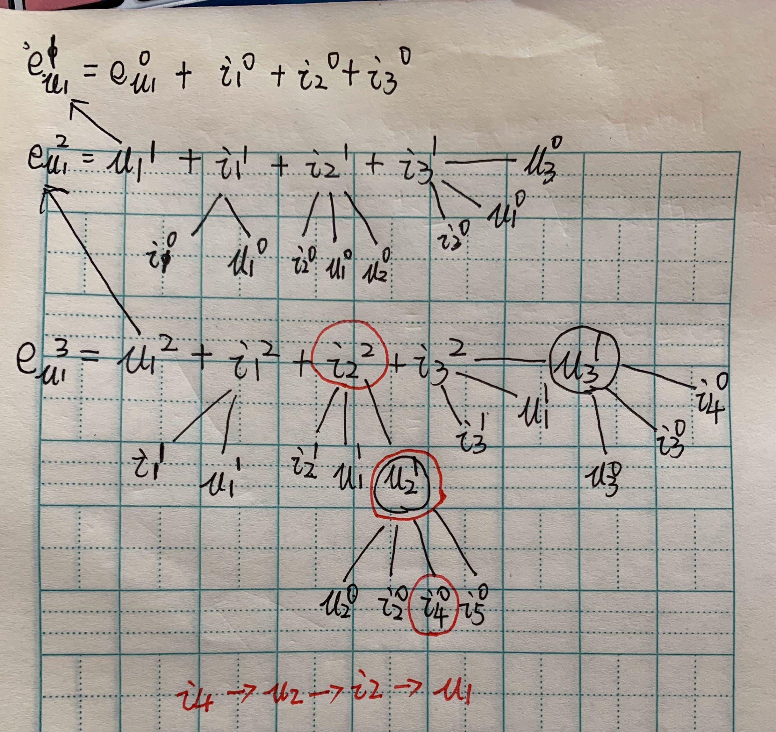

Slide 9
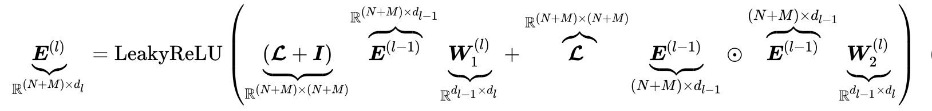
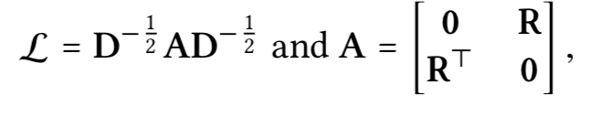
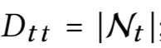
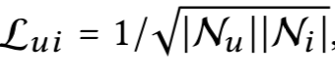
Propagation rule in matrix form
Laplacian matrix for the user-item graph
R：R^{N*M}

Slide 10
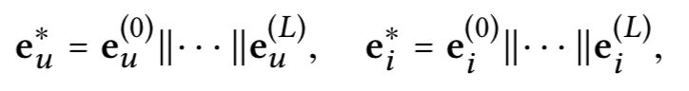
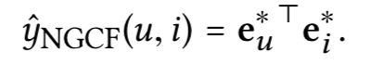
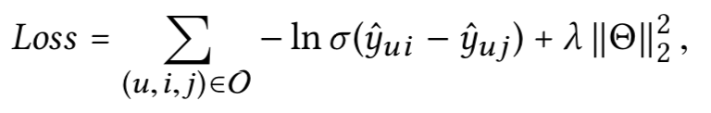
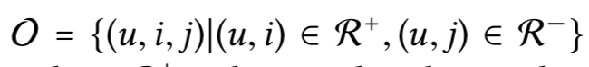
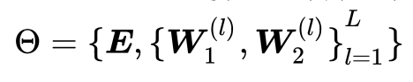
3：Model prediction
推荐系统常用的pairwise BPR loss

Slide 11
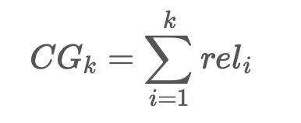
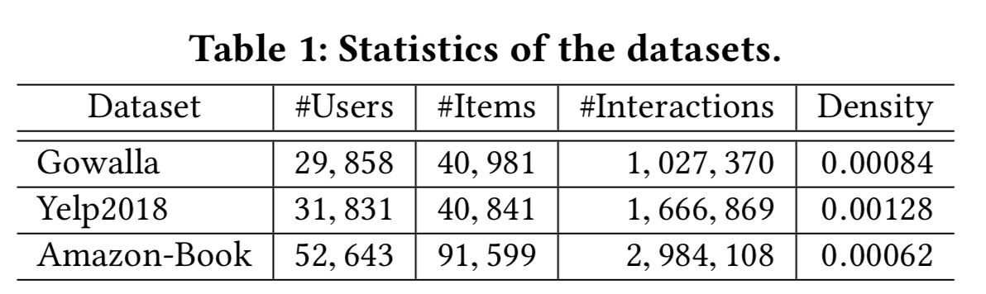
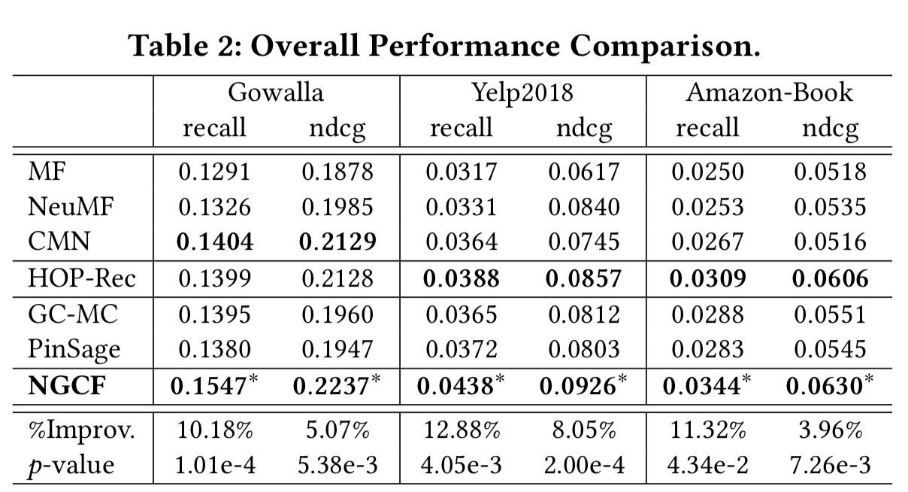
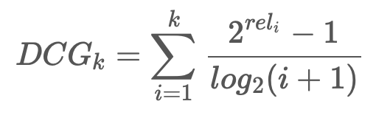
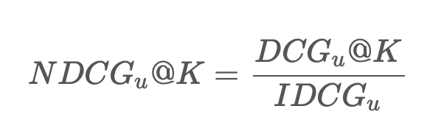
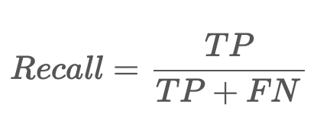
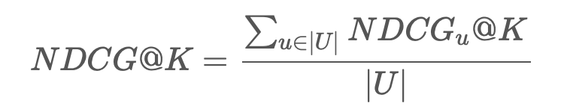
4：实验
推荐列表对每个项的评分值是一个非负数——gain(增益)
CG：每个推荐结果相关性的分支累加后作为整个推荐列表的得分
CG的一个缺点是没有考虑每个推荐结果处于不同位置对整个推荐效果的影响,例如总是希望相关性高的结果应该排在前面。
引入位置影响因素,即DCG,这里指的是对于排名靠后推荐结果的推荐效果进行“打折处理”：
10-core setting
DCG不足：不同的推荐的推荐列表之间,很难进行横向的评估,评估一个推荐系统不可能仅使用一个用户的推荐列表及相应结果进行评估,而是对整个测试机中的用户及其推荐列表结果进行评估.那么不同的用户的推荐列表的评估分数就需要进行归一化（NDCG 值介于(0,1] ）。

Slide 12
